Slide 1

Tiết 8:
Bài 4:
HỆ TRỤC TỌA ĐỘ

Slide 2
1. Trục và độ dài đại số trên trục
a) Trục tọa độ
O
Trục tọa độ là một đường thẳng trên đó đã xác định một điểm O gọi là điểm gốc và một véctơ đơn vị . Kí hiệu là:

Slide 3
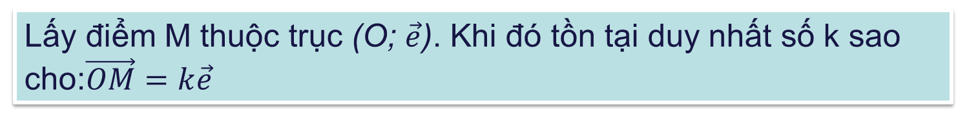
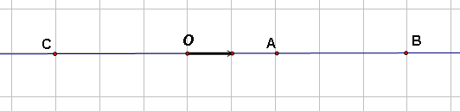
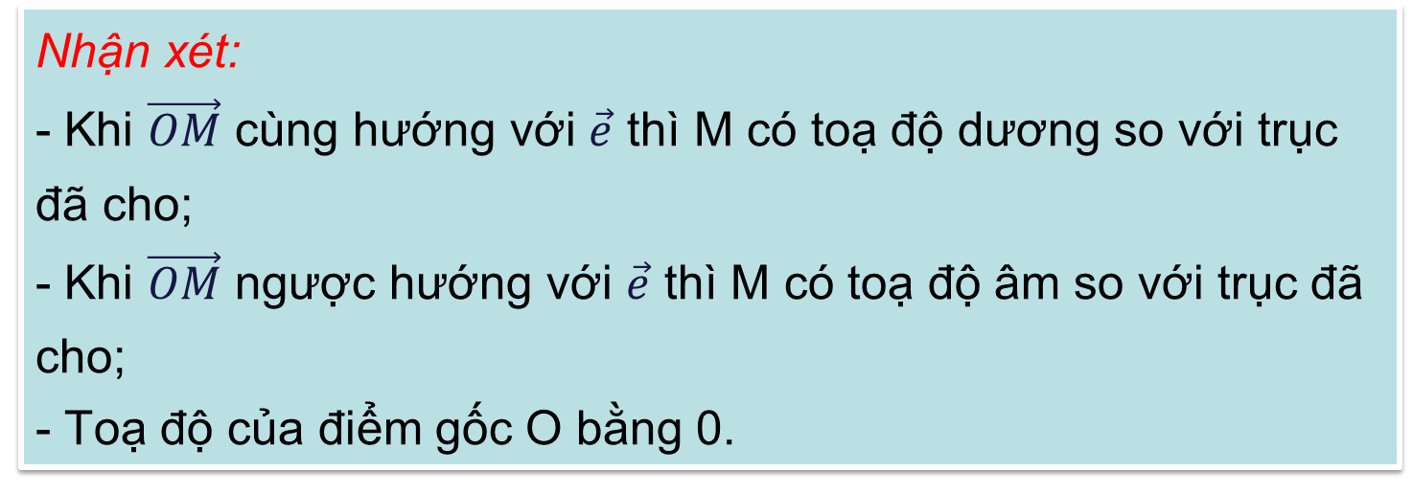
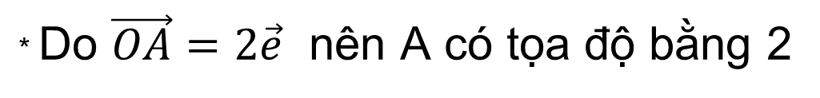
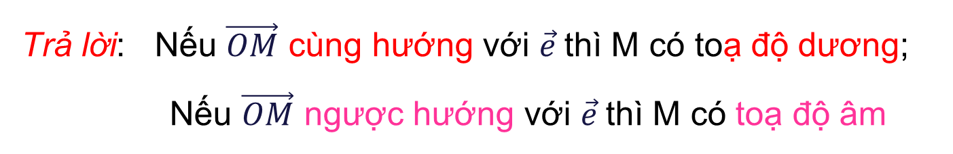
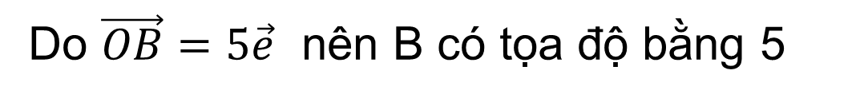
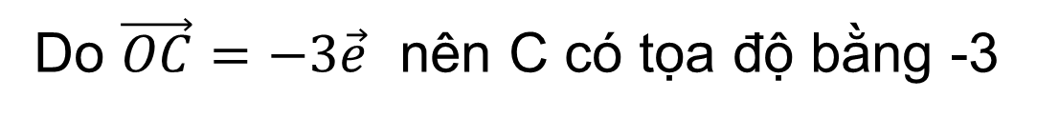
1. Trục và độ dài đại số trên trục
Thực hành tìm tọa độ
b) Toạ độ của một điểm
O
M
Hãy xác định tọa độ điểm A, B, C đối với trục
e
Số k được gọi là tọa độ của điểm M đối với trục đã cho
Điều kiện để M có toạ độ âm, dương là gì?
Xác định tọa độ điểm O trên trục tọa độ trên?

Slide 4
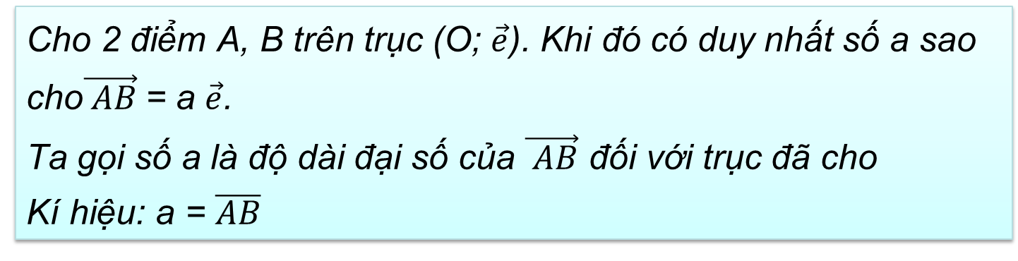
1. Trục và độ dài đại số trên trục
c) Độ dài đại số
O
A
B

Slide 5



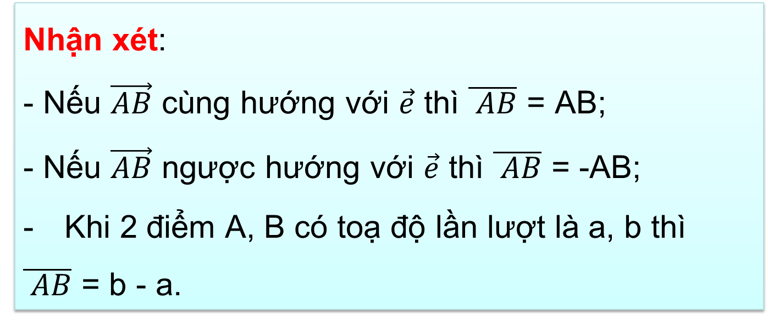

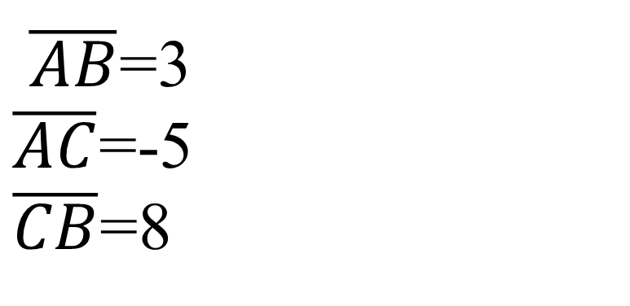
1. Trục và độ dài đại số trên trục
c) Độ dài đại số
Thực hành tính độ dài đại số
O
A
B
e

Slide 6
2. Hệ trục tọa độ
a) Định nghĩa
Hệ trục tọa độ gồm hai trục và vuông góc với nhau.
Điểm gốc O chung của hai trục được gọi là gốc tọa độ.
Trục được gọi là trục hoành và kí hiệu là Ox.
Trục được gọi là trục tung và kí hiệu là Oy.
Các Véctơ , được gọi là véc tơ đơn vị và
Hệ còn được kí hiệu là Oxy.
y
1
O
O
1
x

Slide 7
2. Hệ trục tọa độ
b) Tọa độ của véctơ
Trong mp tọa độ Oxy cho vectơ tùy ý.
A₂
A
Khi đó có duy nhất cặp số (x;y) sao cho:
và
O
A₁
(x;y) gọi là tọa độ của
Kí hiệu :
Như vậy:
Trong đó:
x gọi là hoành độ của
y gọi là tung độ của

Slide 8
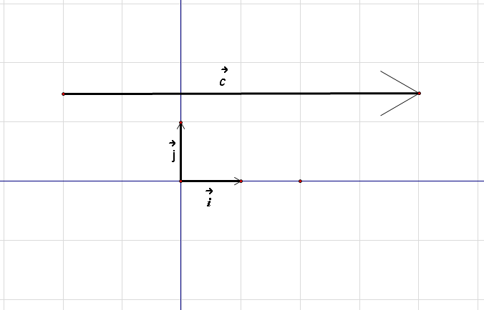
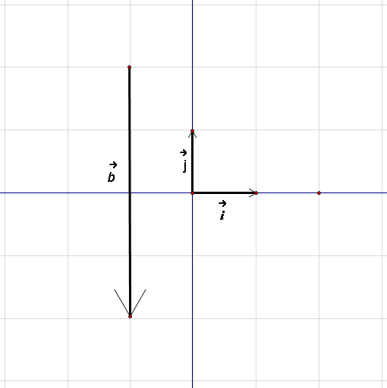
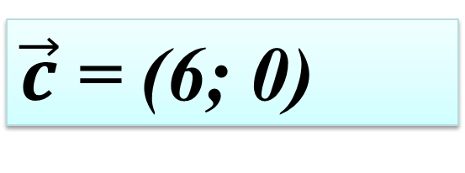
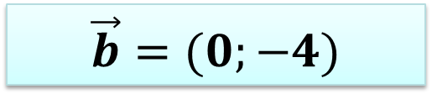
c = ...i + ... j
0
-4
6
0

Slide 9

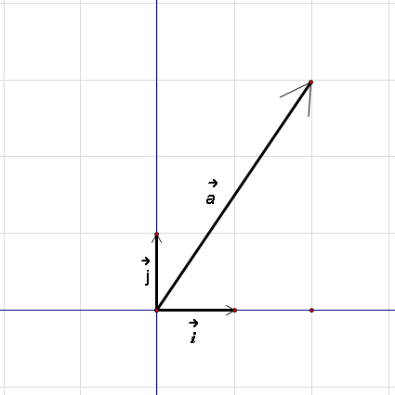


2. Hệ trục tọa độ
Điều kiện để hai vectơ bằng nhau?
b) Tọa độ của véctơ
2
3
Dựng hình chữ nhật OACB
B
C
Hoành độ và tung độ tương ứng bằng nhau
a = ( a₁ ; a₂ )
b = ( b₁ ; b₂ )
a = b 
Lúc đó, ta có:
a₁ = b₁
a₂ = b₂
2
3
O
A

Slide 10
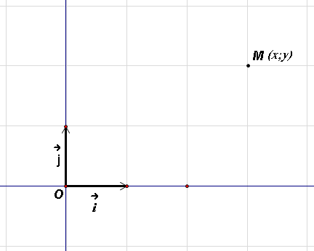
2. Hệ trục tọa độ
c) Tọa độ của một điểm
Tọa độ của điểm M cũng chính là tọa độ của
M(x;y) ⇔ OM = x.i + y.j
x là hoành độ
y là tung độ

Slide 11
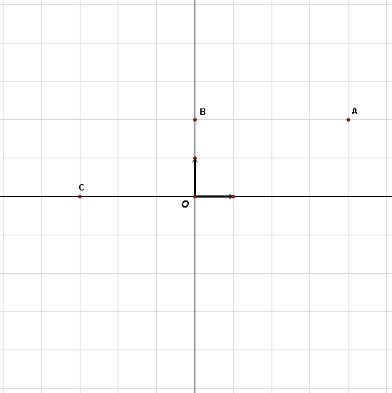
2. Hệ trục tọa độ
Hãy xác định tọa độ của các điểm A, B, C trong hình bên.
B
C
OA = -3i + 0j ⇔ A(-3; 0)
j
A
i
OB = 0i + 2j ⇔ B(0; 2)
OC = 4i + 2j ⇔ C(4; 2)

Slide 12
y
D
F
O
x
E
Hãy vẽ các điểm D(-2;3), E(0; -3), F(2;0)

Slide 13

2. Hệ trục tọa độ
c) Liên hệ của tọa độ một điểm và véctơ trong mặt phẳng
Trong Oxy, cho A(x_{A};y_{A}) và B(x_{B};y_{B}) khi đó ta có:
AB = (x_{B} – x_{A}; y_{B} – y_{A})

Slide 14


Định nghĩa
Trục tọa độ
Tọa độ 1 điểm trên trục
Độ dài đại số của 1 vecto
Định nghĩa
Hệ trục tọa độ
Tọa độ 1 vecto
Tọa độ 1 điểm
Liên hệ giữa tọa độ của điểm và tọa độ vecto trong mặt phẳng
Hệ trục tọa độ

